Slide 1
ГБОУ города Москвы Гимназия №1505
«Московская городская педагогическая гимназия-лаборатория»
Реферат на тему
Этика журналиста
Автор: ученица 9В класса Блохина Дарья
Научный руководитель: Герасимова Д.М.
Москва, 2016

Slide 2
Цель работы:
Ознакомиться с профессиональной этикой журналиста с помощью кодексов этики журналистов

Slide 3
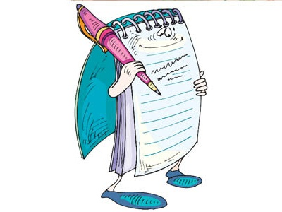
Задачи:
Поиск кодексов
Ознакомление с кодексами профессиональной этики журналиста
Анализ кодексов профессиональной этики журналиста
Использование полученных знаний при разборе случаев нарушения

Slide 4
Структура реферата:
Глава 1. Кодексы этики журналиста
§ 1. История журналистики. Зачем нужен кодекс журналиста?
§ 2. Анализ «Кодекса этических норм Общества профессиональных журналистов»
§ 3. Анализ «Кодекса профессиональной этики российского журналиста»
§ 4. Заключение по первой главе
Глава 2. Применение кодексов на практике
§ 1. Взятка журналистам в Швейцарии
§ 2. Украинский журналист взял в руки оружие
§ 3. Журналист опорочил администрацию

Slide 5
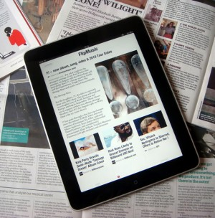
История
1609 год-первая еженедельная газета
1650 год-первая ежедневная газета
1665 год-первый европейский журнал
1703 год-первая печатная газета в России
1895 год-изобретение радио
1920 год-начало активно использоваться радио
1927-1931 года-первые телевизионные трансляции
1945 год-начало регулярного телевещания
1969 год-создана первая компьютерная сеть
1991 год-появление первого интернет-сайта

Slide 6
Суть журналистского кодекса:
Журналист обязан предоставлять лишь правдивую информацию, закреплённую фактами, журналист не имеет права выдумывать её для привлечения интереса к данной теме.
Журналист должен иметь уважение к другим людям и не делиться информацией, которой по договорённости с источником, выдавать не должен.
Журналист обязан соблюдать дедлайн (сроки публикации).

Slide 7
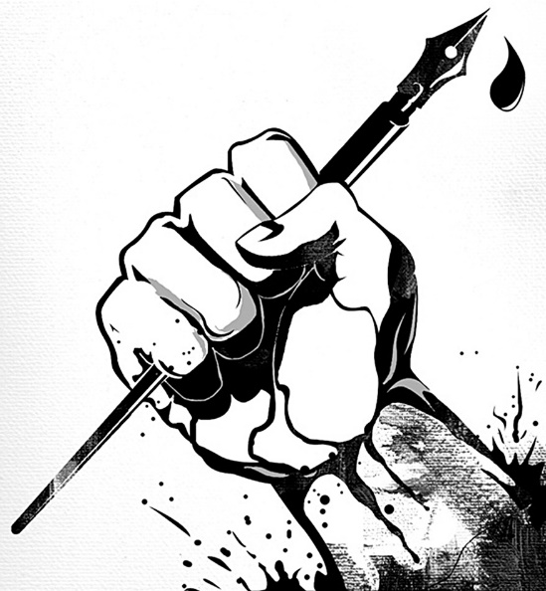
Анализы кодексов:
Кодекс этических норм Общества профессиональных журналистов
Кодекс профессиональной этики российского журналиста

Slide 8
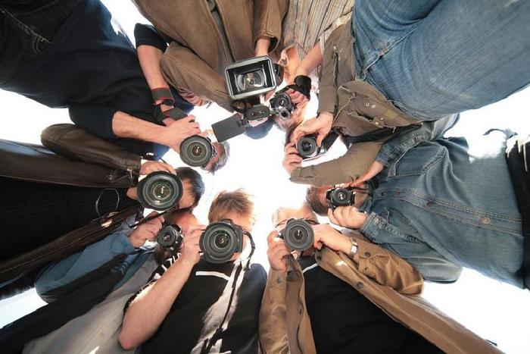
Дополнительные материалы:
Международные принципы профессиональной этики журналиста
Международную декларацию принципов поведения журналистов

Slide 9
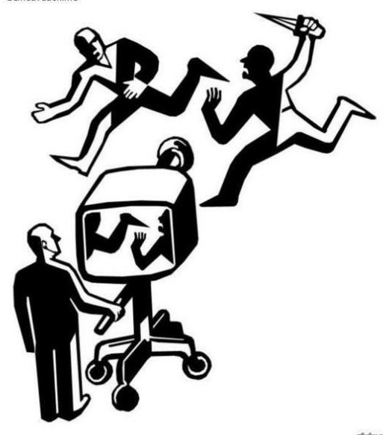
Случаи нарушения:
Взятка журналистам в Швейцарии
Украинский журналист взял в руки оружие
Журналист опорочил администрацию

Slide 10
Заключение.
Цели и задачи, которые ставились в начале исследования, выполнены: знания из проанализированных мною кодексов я смогла применить при разборе случаев нарушения.

Slide 11
Список литературы:
Лазутина Г.В. Профессиональная этика журналиста. // http://evartist.narod.ru/text10/09.htm Ссылка действительна на 22.04.2016
Мораль и нравственность журналиста: через профессиональное сознание к профессиональной ответственности. // http://www.new-fact.ru/?p=1151 Ссылка действительна на 22.04.2016
Наша газета (новостной сайт) // http://nashagazeta.ch/news/14099 Ссылка действительна на 22.04.2016
Профессиональная этика журналиста международные и российские акты // http://www.mediasprut.ru/info/pravo/moral.shtml#interdekl Ссылка действительна на 22.04.2016
Шпаргалка по журналистике. // http://dramaturgija.ru/shpargalka-po-zhurnalistike/2/ Ссылка действительна на 22.04.2016
Этические проблемы журналистики при освещении темы социального сиротства. // http://www.tolerance.ru/Deti-ulic-etno-problem.php?PrPage=Sirot Ссылка действительна на 22.04.2016
Life news (новостной сайт) // http://lifenews.ru/news/135617 Ссылка действительна на 22.04.2016
Ura.ru (новостной сайт) // http://ura.ru/news/1052247513 Ссылка действительна на 22.04.2016

Slide 12
Спасибо за внимание!

